Slide 1
DEUTSCH
5.KLASSE
THEMA DER STUNDE:
Die Haustiere

Slide 2
PLAN DER STUNDE:
Kontrolle der Hausaufgabe
Wir lesen das Gedicht
Wir lernen neue Wörter
Wir machen Übungen
Wir singen ein Lied
Aufgabe für selbständige Arbeit

Slide 3
Kontrolle der Hausaufgabe
S.59
Ich bin ... als meine Schwester.
Mein Freund spricht Deutsch ... als ich.
Dieser Sportler läuft ... .
Samarkand ist ... Stadt in Usbekistan.
Seine Antwort ist ... .
Dieser Fluß ist ... als jener.
klüger
besser
schneller
älter
richtiger
länger

Slide 4
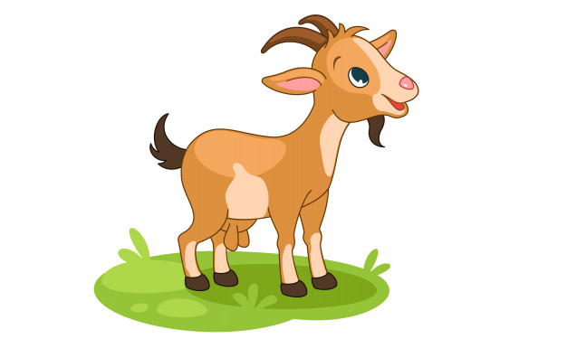
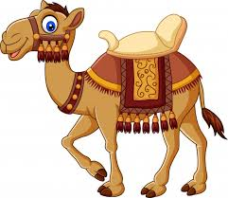
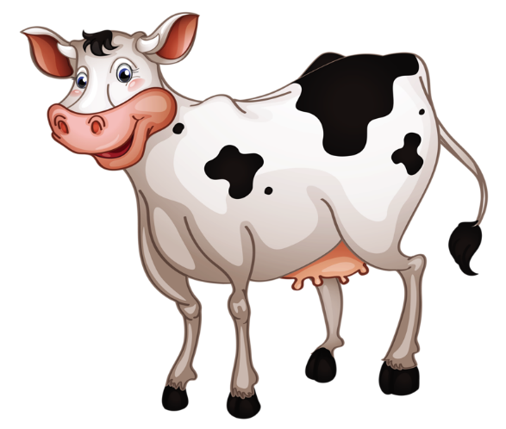
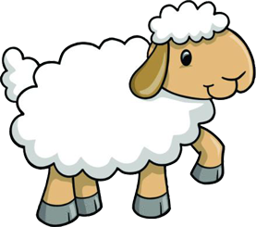
Die Haustiere
das Kamel
die Ziege
die Kuh
das Schaf

Slide 5
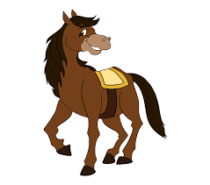
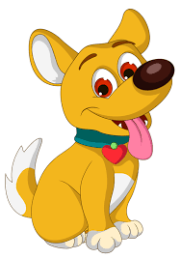
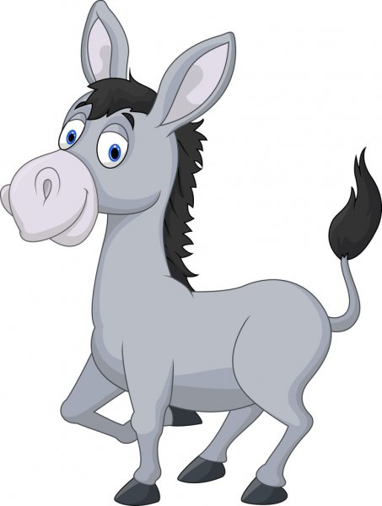
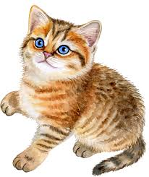
Die Haustiere
das Pferd
der Hund
der Esel
die Katze

Slide 6
Wir lesen ein Gedicht
Alle Tiere sind wie Menschen,
Haben Vater, Mutter, Kinder,
Lieben Sonne, Wind und Wasser,
Frühling, Sommer, Herbst und Winter.
Alle Tiere sind uns Freunde.
Darum sollen wir sie lieben
Und das steht in ihren Augen
Grob und klar und schon geschrieben.

Slide 7
Neue Wörter
Die Kuh | sigir
Das Pferd | ot
Das Kamel | tuya
Das Schaf | qo‘y
Die Ziege | echki
Der Esel | eshak
meckern | ma’ramoq
bewachen | qo‘riqlamoq
fangen | tutmoq
bellen | vovillamoq
miauen | miyovlamoq
muhen | ma’ramoq

Slide 8
Neue Wörter
Die Kuh | корова
Das Pferd | лошадь
Das Kamel | верблюд
Das Schaf | овца
Die Ziege | коза
Der Esel | осёл
meckern | блеять
bewachen | охранять
fangen | ловить
bellen | лаять
miauen | мяукать
muhen | мычать

Slide 9
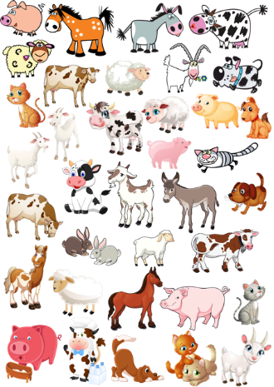
Wir lesen den Text
Die Haustiere.
Es gibt viele Haustiere.
Der Hund, die Katze, die Kuh, das Pferd, das Kamel, das Schaf, die Ziege, der Esel sind Haustiere.
Viele Haustiere helfen dem Menschen.

Slide 10
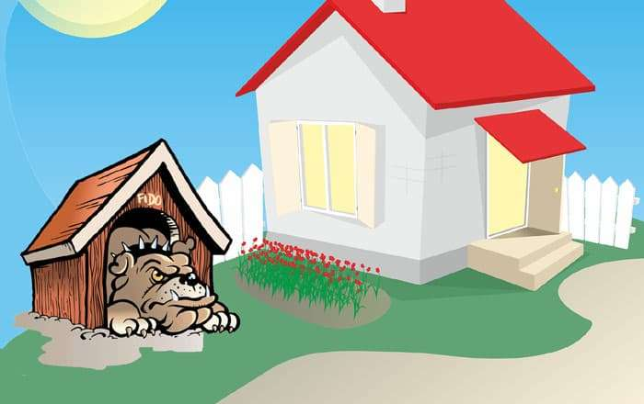
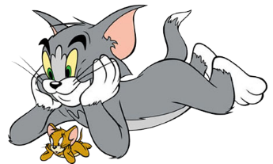
Wir lesen den Text
Der Hund bewacht das Haus.
Die Katze fängt Mäuse.

Slide 11
Wir lesen den Text
Das Pferd, das Kamel und der Esel helfen dem Menschen bei der Arbeit.

Slide 12
Wir lesen den Text
Die Kuh, das Schaf, das Pferd und das Kamel geben Fleisch

Slide 13
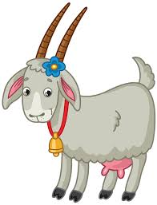
Wir lesen den Text
Die Kuh und die Ziege geben Milch.

Slide 14
Wir lesen den Text
Das Schaf, die Ziege und das Kamel geben Wolle.

Slide 15
Wir stellen Fragen zum Text
Was macht der Hund?
Der Hund bewacht das Haus.
Was macht die Katze?
Die Katze fängt die Mäuse.
Wem helfen das Pferd, der Esel und das Kamel?
Das Pferd, das Kamel und der Esel helfen dem Menschen bei der Arbeit.

Slide 16
Wir stellen Fragen zum Text
Was geben uns die Kuh und die Ziege?
Die Kuh und die Ziege geben Milch.
Was geben uns das Schaf und die Ziege?
Das Schaf und die Ziege geben Wolle.

Slide 17
Was machen die Haustiere?
bellen
meckern
muhen
miauen

Slide 18
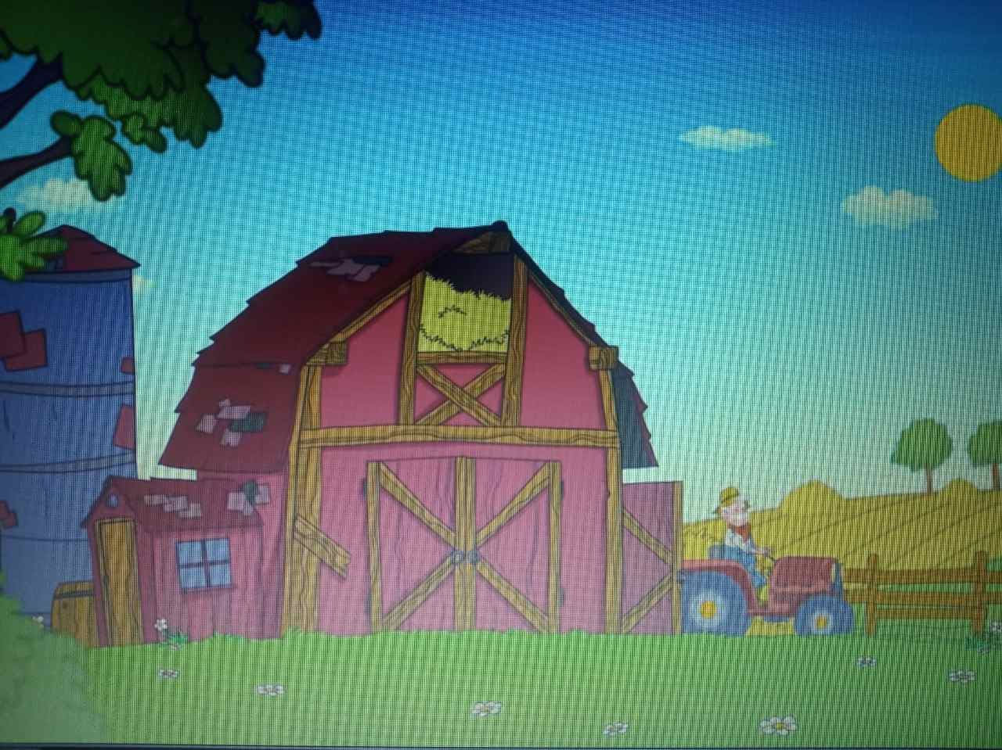
Das Lied

Slide 19
Selbständige Arbeit
Übung 2 Seite 126 :
Lernen Sie das Gedicht auswendig!

Slide 20
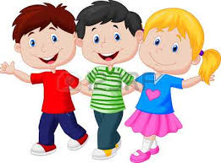
Ende der Stunde
Unsere Stunde ist zu Ende
Danke für Aufmerksamkeit!
Auf Wiedersehen!

